Slide 1
進入Google試算表

Slide 2
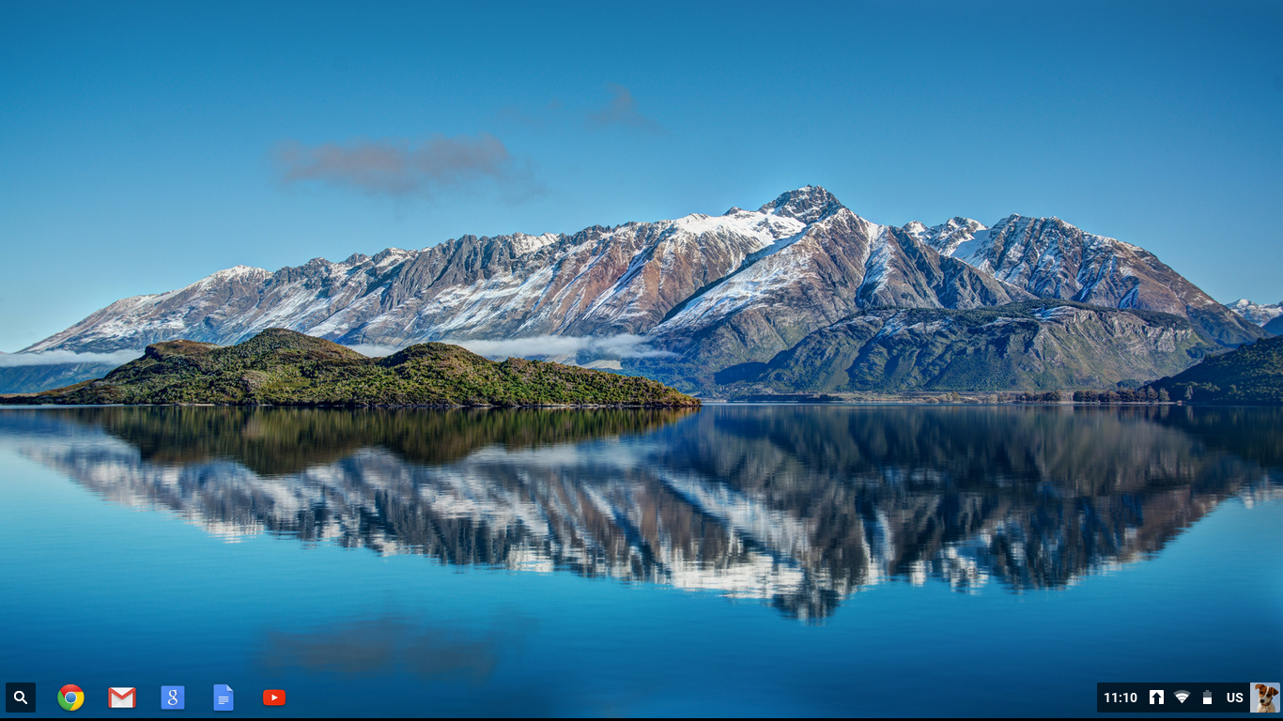

點選左下方「開始」，打開選單

Slide 3
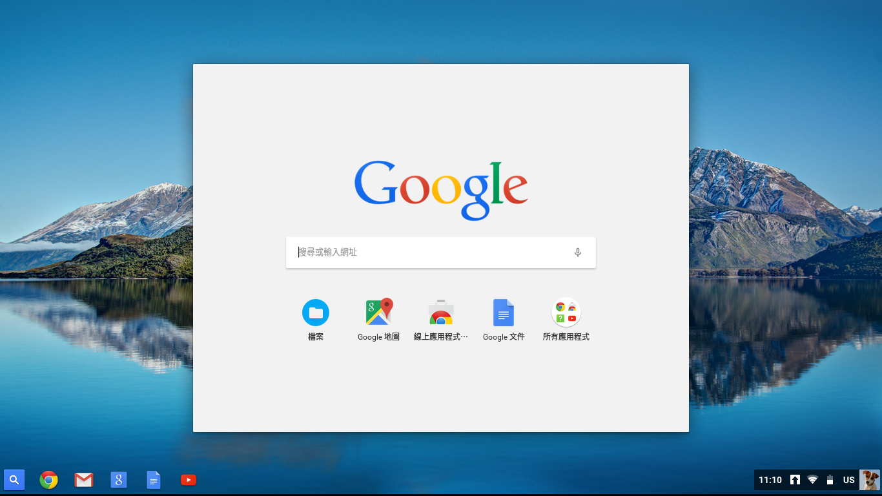

點選「所有應用程式」

Slide 4
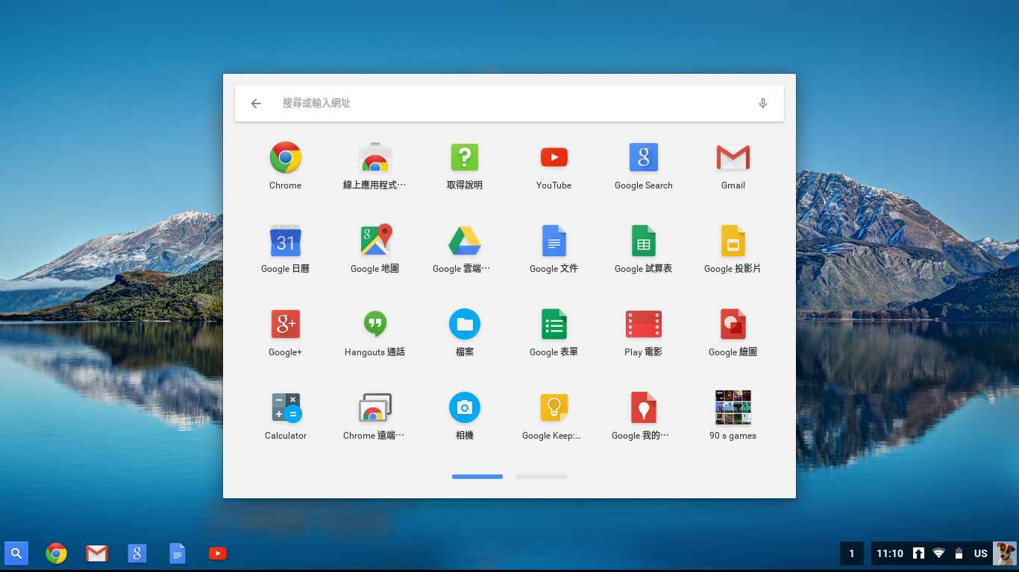

點選「 Google試算表」圖示

Slide 5
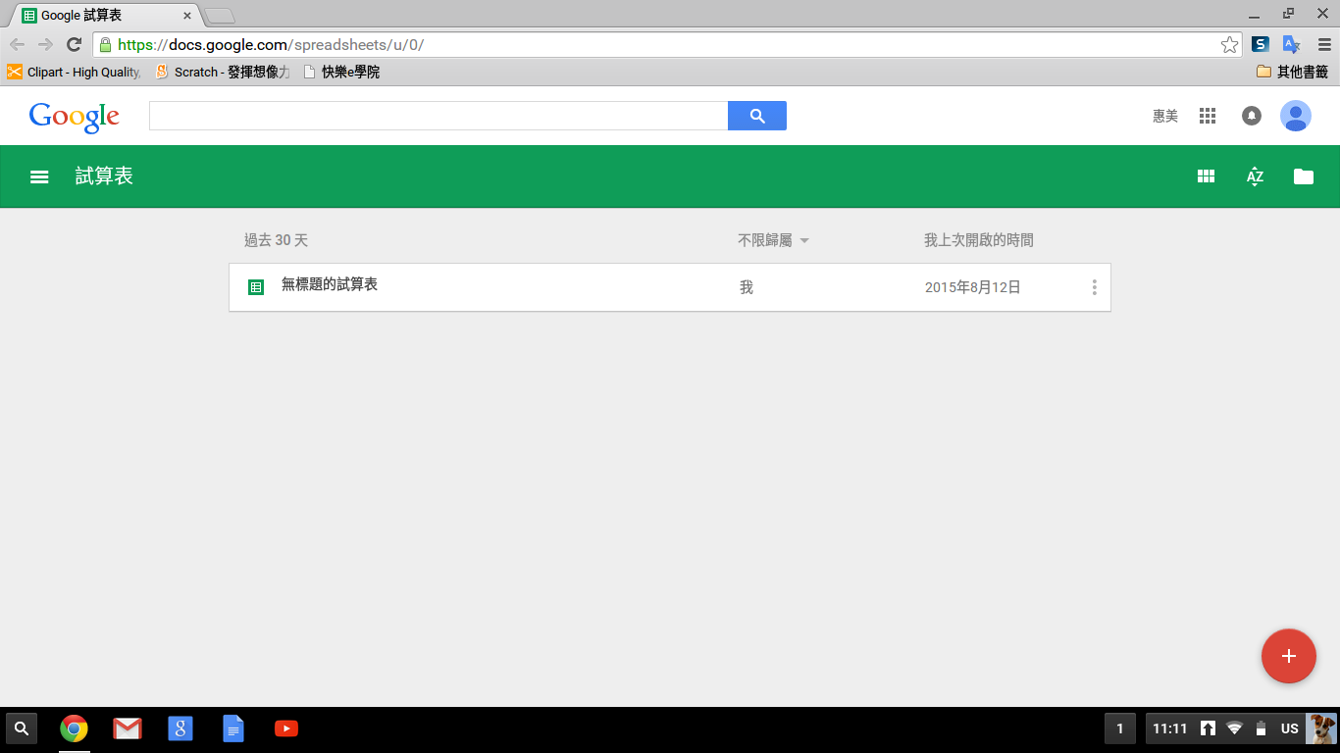

進入Google試算表

Slide 6


點選新增試算表圖示

Slide 7

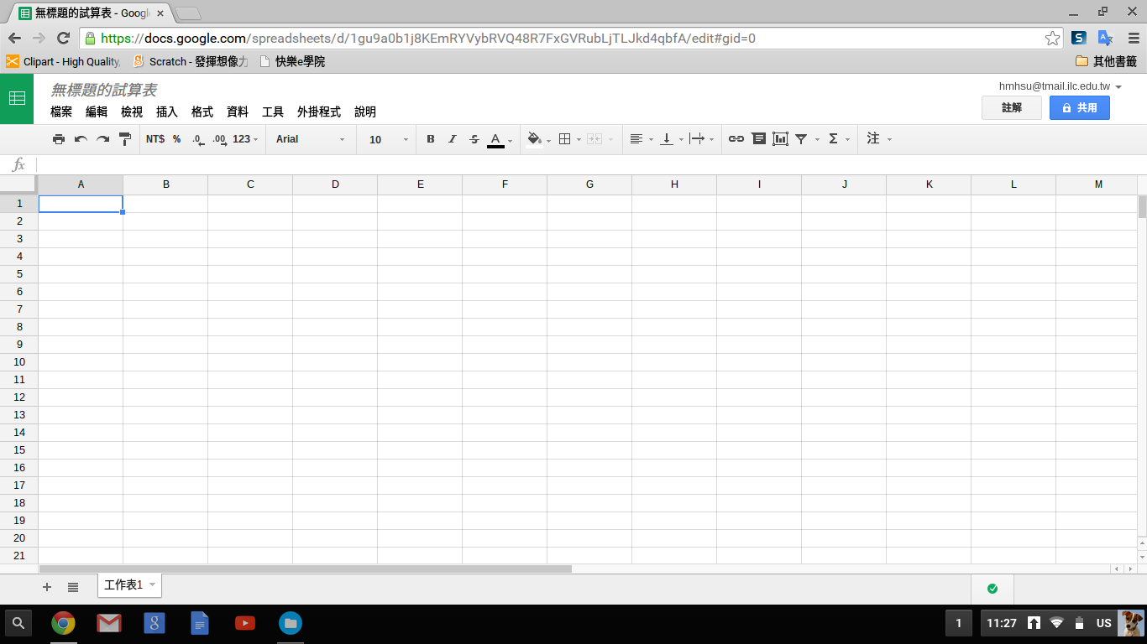
打開新試算表

